Slide 1
Decisões especiais em custos

Slide 2
Fazer ou comprar?
Decisões de fazer ou comprar dizem respeito a situações nas quais uma empresa pode continuar executando internamente determinada atividade ou passar a adquiri-la de fornecedores externos. O mesmo se aplica em situações nas quais uma empresa identifica a necessidade de implementar atividades antes não executadas, as quais tanto podem ser realizadas internamente ou realizadas por fornecedores externos.

Slide 3
Fazer ou comprar?
Vários motivos podem ser apontados como determinantes para uma empresa deixar de realizar internamente e passar a adquirir externamente essas atividades. Entre esses motivos, destacamos:
redução de custos — quando o custo de adquirir de fornecedores externos é inferior ao custo de continuar fazendo internamente;
foco nas atividades em que a empresa possui maior competência — atividades não essenciais ou prioritárias são transferidas para fornecedores externos, passando a empresa a concentrar-se naquelas atividades em que possui maior competência;
melhoria na qualidade — determinadas atividades, para as quais a empresa não possui tecnologia compatível à dos concorrentes ou não deseja investir para adquiri-la, são transferidas para empresas capacitadas e especializadas.

Slide 4
Fazer ou comprar?
Tradicionalmente, a decisão entre fazer ou comprar baseia-se na comparação entre os custos de produção internos e os custos envolvidos com a aquisição de fornecedores externos, numa ótica de minimização de custos. Para exemplificar, consideremos os custos de produção da Peça L-300 fabricada pela Empresa de Bombas Delta, conforme demonstrado no Quadro. Esta peça é utilizada na montagem de uma bomba d'água. A Empresa Delta tem a opção de adquirir esta peça de um fornecedor externo que fez uma oferta de preço por R$ 6,10.

Slide 5
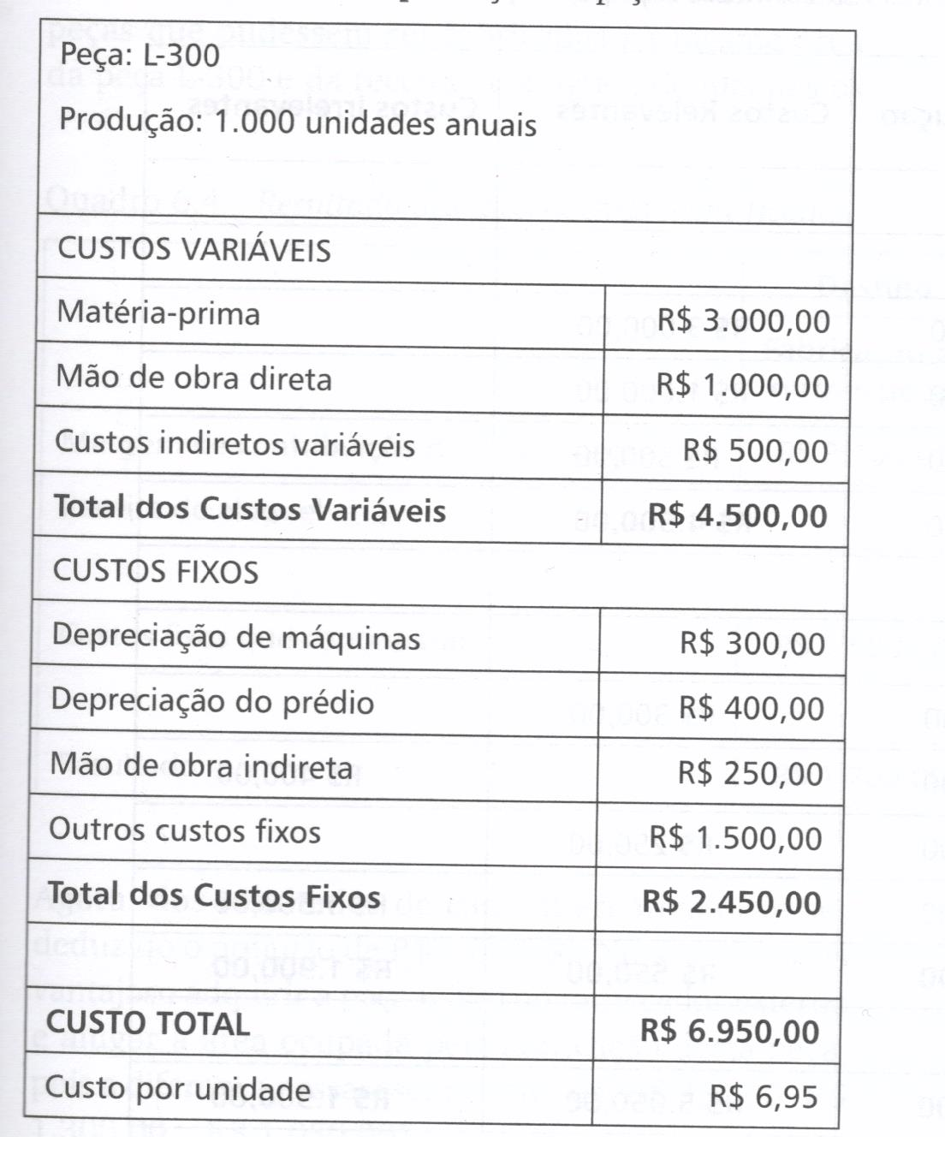
Fazer ou comprar?
Comparando o custo por unidade de produção de R$ 6,95 com o preço do fornecedor externo, de R$ 6,10, pela ótica de minimização dos custos, a terceirização parece ser a melhor alternativa. Entretanto, quais são os custos que podem ser apontados como relevantes e irrelevantes para subsidiar essa decisão? Examinemos cada um dos custos constantes

Slide 6
Fazer ou comprar?
matéria-prima: deixará de ser consumida se a peça L-300 passar a ser adquirida do fornecedor externo (custo relevante);
mão de obra direta: os funcionários que trabalham na fabricação da peça L-300 serão demitidos caso a mesma deixe de ser fabricada (custo relevante);
custos indiretos variáveis: os elementos classificados como custos indiretos variáveis terão menor consumo, o que permite considerar que a parcela rateada à peça L-300 será reduzida caso a mesma venha a ser adquirida do fornecedor externo (custo relevante);
depreciação de máquinas: refere-se a uma máquina utilizada exclusivamente na produção da peça L-300. O valor de mercado dessa máquina é aproximadamente zero (custo relevante);

Slide 7
Fazer ou comprar?
depreciação do prédio: refere-se à parcela rateada à peça L-300, cujo custo total não será modificado. Neste caso, não haverá economia de custos, ou seja, trata-se de um custo não evitável (custo irrelevante);
mão de obra indireta: refere-se ao supervisor da linha de produção da peça L-300, o qual será demitido caso a mesma deixe de ser fabricada (custo relevante);
outros custos fixos: refere-se à parcela de custos comuns da fábrica rateada à peça L-300, cujo custo total não será modificado. Neste caso, não haverá economia de custos, ou seja, trata-se de custos não evitáveis (custo irrelevante).

Slide 8
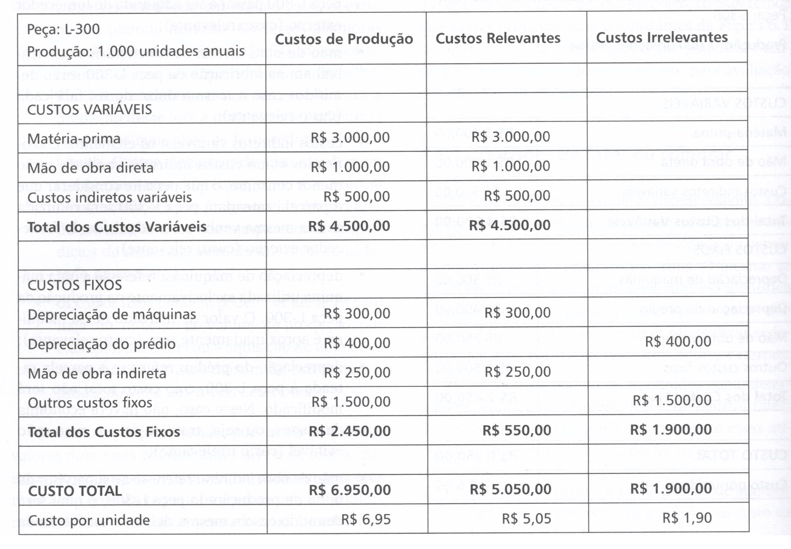
Fazer ou comprar?
O Quadro a seguir apresenta os custos relevantes e irrelevantes da produção da peça L-300 que subsidia a decisão:

Slide 9
Fazer ou comprar?
Os custos relevantes, variáveis e fixos, no montante de R$ 5.050,00, são os custos evitáveis, ou seja, os custos que serão eliminados se a peça L-300 passar a ser adquirida de fornecedor externo. O custo de aquisição de um lote de 1.000 unidades da peça L-300 será de R$ 6.100,00 (1.000 unidades x R$ 6,10 cada). Neste caso, a diferença é de R$ 1.050,00, indicando que a Delta terá esse valor como prejuízo caso decida comprar o lote de 1.000 unidades dessa peça externamente.
Observa-se que, caso a decisão seja pela aquisição externa, a empresa irá ter um custo de aquisição de R$ 6.100,00 que deverá ser somado aos custos irrelevantes, R$ 1.900,00, que continuarão existindo. Neste caso, o custo total associado a essa aquisição será R$ 8.000,00. Deduzindo-se o atual custo de produção, R$ 6.950,00 obtém-se aquela diferença acima já calculada. Com base nos cálculos apresentados, a decisão da Delta deve ser pela continuidade de fabricação da peça L-300.

Slide 10
Fazer ou comprar?
No entanto, antes de recusar a oferta do fornecedor externo, a Delta deve avaliar o destino das instalações onde a peça L-300 é produzida. Caso as instalações fiquem ociosas, isto é, não tenham uso alternativo, como fabricar outro produto ou serem alugadas, os dados acima são suficientes para a decisão final.
Entretanto, caso as instalações tenham uso alternativo, a margem de contribuição do uso alternativo deve ser levada em conta antes de recusar a oferta do fornecedor externo.
Suponhamos duas alternativas possíveis:
que a área ocupada pela fabricação da peça L-300 pudesse ser utilizada para fabricação de outras peças, cuja margem de contribuição seja R$ 3.100,00;
que a área ocupada pela fabricação da peça L-300 pudesse ser alugada por R$ 3.200,00 ano.

Slide 11
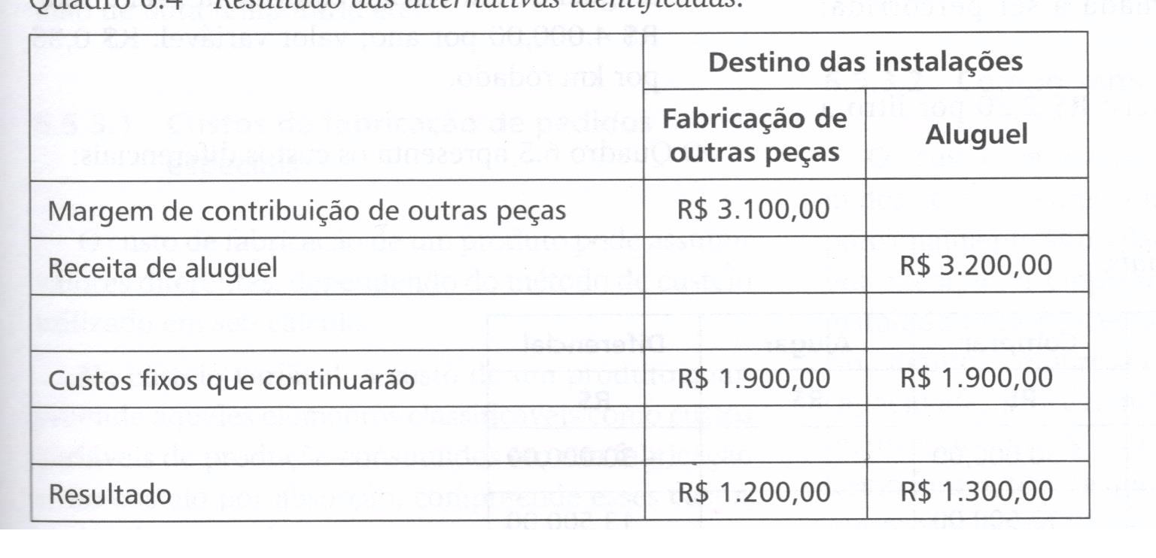
Fazer ou comprar?
Da margem de contribuição gerada por outras peças que pudessem ser fabricadas na mesma área da peça L-300 e da receita de aluguel, deduzimos os custos irrelevantes do Quadro, uma vez que os mesmos não são evitáveis. O Quadro a seguir apresenta o resultado das duas alternativas possíveis:

Slide 12
Fazer ou comprar?
Agora, dos resultados de cada alternativa deve ser deduzido o prejuízo de R$ 1.050,00. Nesse caso, seria vantajoso adquirir a peça L-300 do fornecedor externo e alugar a área ocupada pela fabricação desta peça, pois a diferença passa a ser positiva em R$ 250,00 (R$ 1.300,00 — R$ 1.050,00). Antes de tomar a decisão final, há que se considerar os fatores qualitativos do problema. Os fatores qualitativos podem reduzir ou anular os benefícios esperados com a contratação de fornecedores externos. Alguns fatores qualitativos associados à decisão de fazer ou comprar:
ao decidir pela aquisição do fornecedor externo, os custos relativos à compra são considerados variáveis, isto é, se houver uma retração na produção da peça L-300, simplesmente a Delta encomenda menos unidades, não precisando arcar com os custos fixos identificados com a produção dessa peça;

Slide 13
Fazer ou comprar?
decidir adquirir do fornecedor externo é decidir sobre o grau de dependência em relação a ele. Passando a comprar do fornecedor externo, uma eventual necessidade de retomar a produção, caso venha a ter problemas de continuidade de fornecimento, pode ser muito demorada e onerosa;
a oposição dos funcionários remanescentes com essa decisão pode afetar a produtividade da empresa. Também, esses funcionários, bem qualificados, poderão sentir-se ameaçados, antevendo outras possibilidades de terceirização, buscando novo emprego. Também deve-se considerar eventual oposição dos sindicatos;

Slide 14
Fazer ou comprar?
possibilidade de escolher fornecedores não qualificados que reduzem a qualidade dos produtos ou serviços terceirizados;
dificuldades de coordenação dos contratos com esses fornecedores;
possibilitar ao fornecedor, acesso à tecnologia e aos conhecimentos da empresa que poderão ser repassados a concorrentes.

Slide 15
Decisões de comprar ou alugar
Alternativamente à compra, uma empresa pode efetuar um contrato de aluguel para máquinas, veículos, prédios etc. Para analisar a alternativa mais interessante, utilizaremos o conceito de custos diferenciais.
Consideremos que uma empresa necessita de novos veículos para atender às necessidades de sua equipe de vendas. Os seguintes dados relativos ao problema são:
- compra do veículo: R$ 30.000,00;
- tempo de vida útil: 3 anos;
- valor de venda ao final de 3 anos: estimado em 45% do valor de aquisição
- custos com manutenção: estimados em R$ 0,04 por Km
- custo anual com licenciamento e seguro: 10% do valor de compra
- custo de oportunidade do capital investido na aquisição do veículo: 10% ao ano;
- quilometragem estimada a ser percorrida:30 000 km por ano
- aluguel de um veículo equivalente: valor fixo: R$ 4.000,00 por ano; valor variável: R$ 0,35 por km rodado.
- custo com combustíveis: R$ 2,30 por litro a cada 8 km

Slide 16
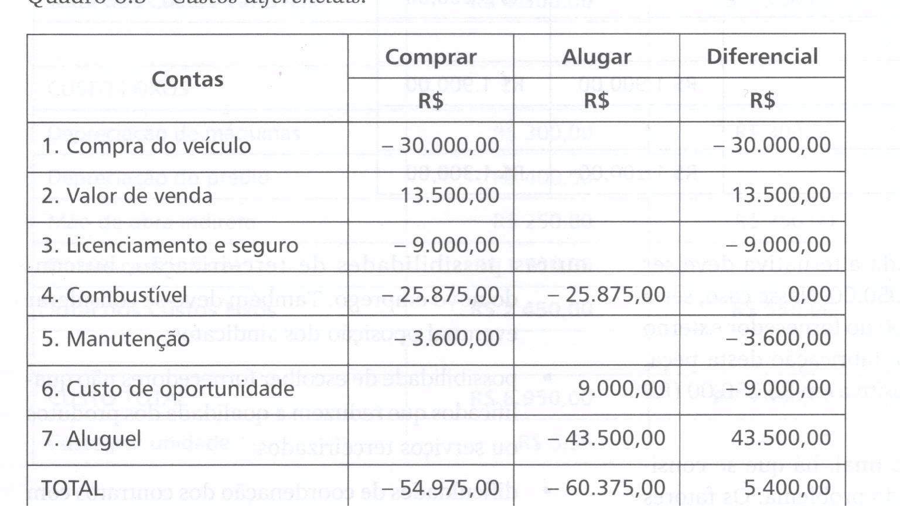
Decisões de comprar ou alugar

Slide 17
Decisões de comprar ou alugar
Conforme o Quadro apresenta, verifica-se que a alternativa de comprar o automóvel é mais vantajosa que o aluguel, uma vez que apresenta um custo menor no valor de R$ 5.400,00.
Dos custos relacionados, o combustível é um custo irrelevante, uma vez que o mesmo é um custo não diferencial, pois, nas duas alternativas, o valor não se altera.
Caso a opção fosse pelo aluguel, o valor de com pra, R$ 30.000,00, poderia ser aplicado e gerar uma remuneração de R$ 9.000,00. Este custo de oportunidade reduz os custos relacionados à opção de aluguel.

Slide 18
Decisões de comprar ou alugar
Embora do ponto de vista econômico a opção pela compra se revele mais conveniente, os fatores qualitativos devem ser analisados, podendo levar à opção pelo aluguel. Entre os fatores qualitativos têm-se:
o contrato de aluguel pode prever a substituição do automóvel no período em que o mesmo ficar parado para manutenção ou mesmo em caso de inatividade para reparos por eventuais sinistros;
administrar o contrato de aluguel pode ser mais simples que administrar um ativo como o automóvel (não é necessário renovar seguros, fazer licenciamentos etc.).

Slide 19
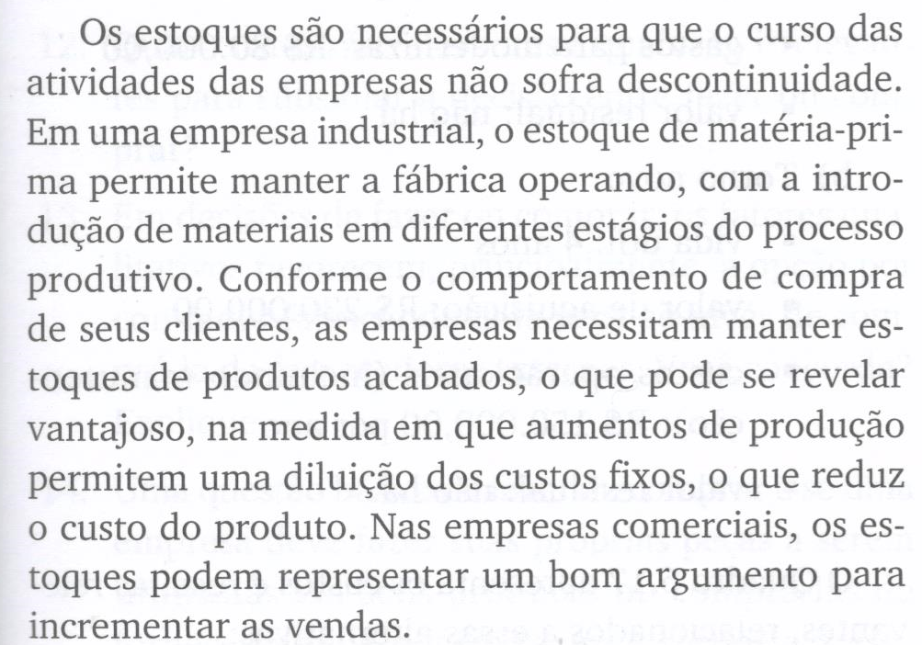
Estoques obsoletos

Slide 20
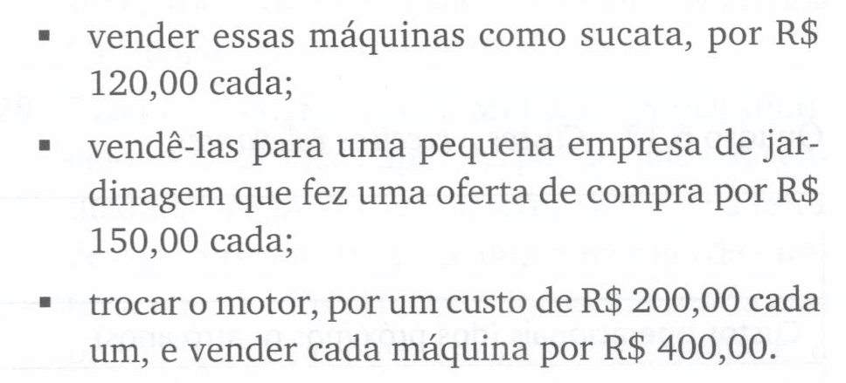
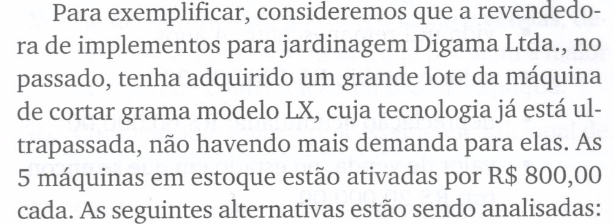
Estoques obsoletos

Slide 21
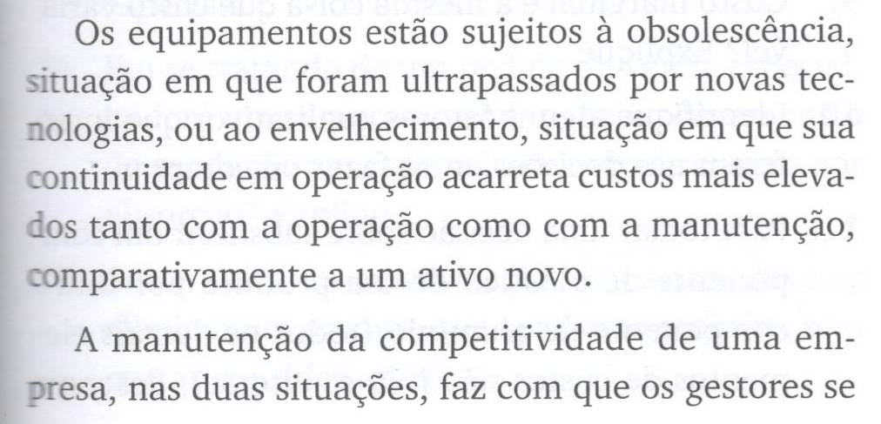
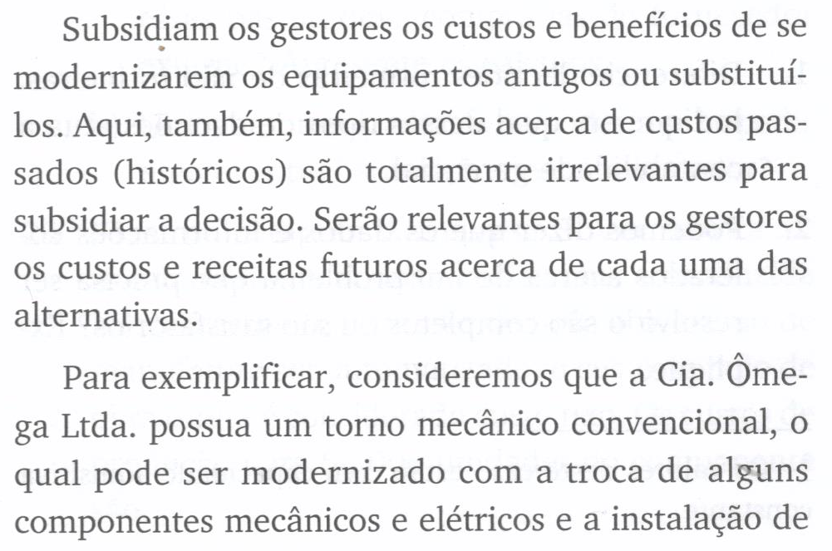
Equipamentos antigos

Slide 22
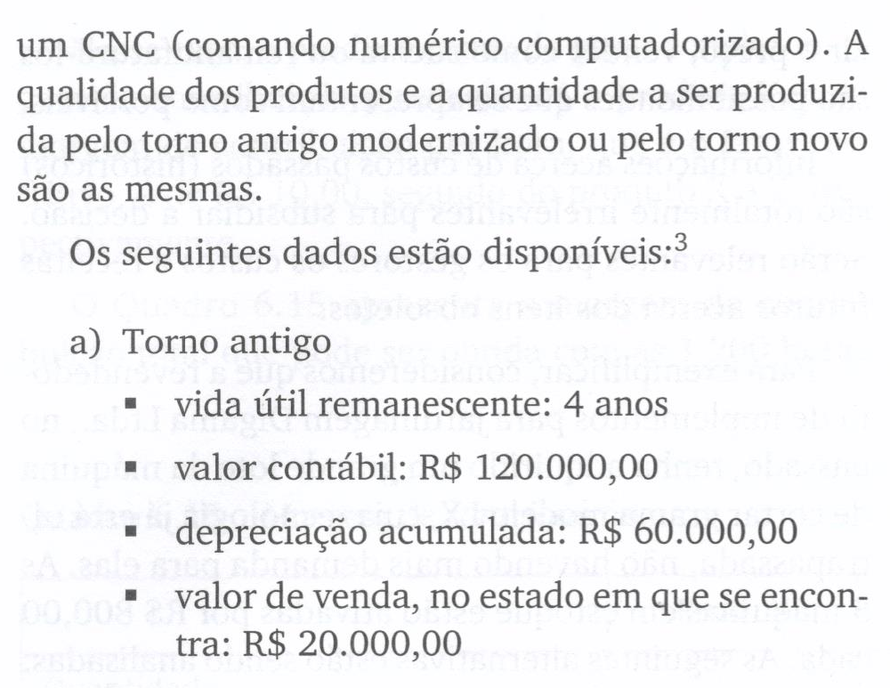
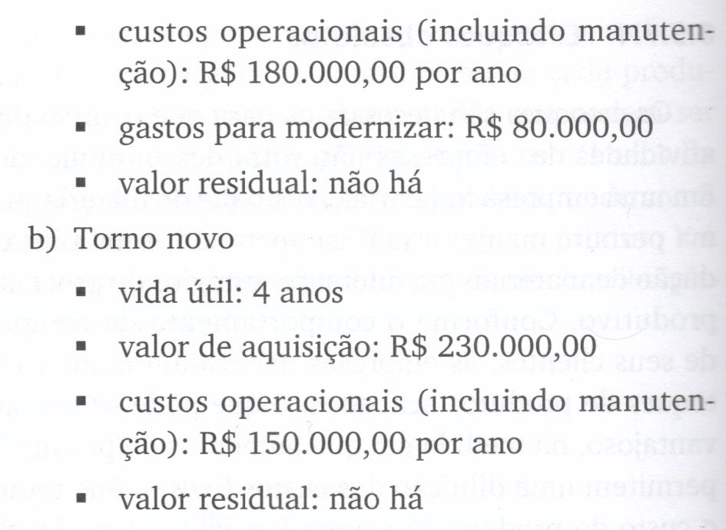
Equipamentos antigos

Slide 23
Equipamentos antigos

Slide 24
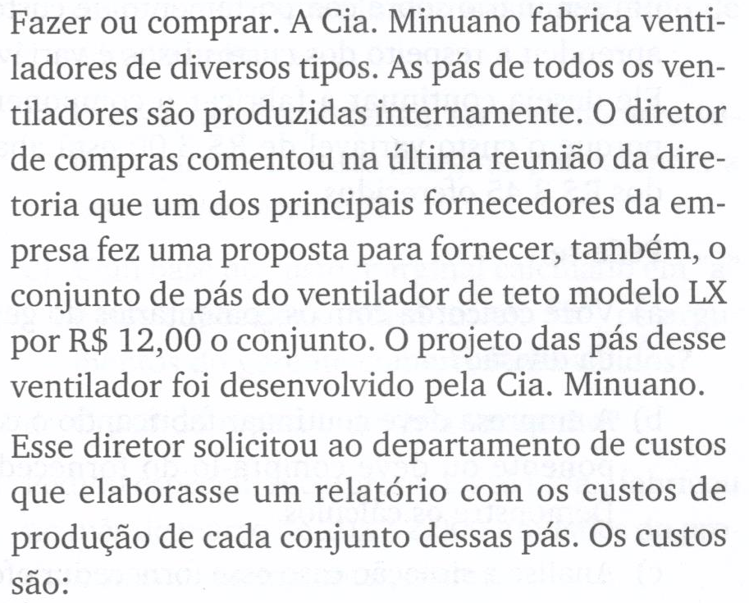
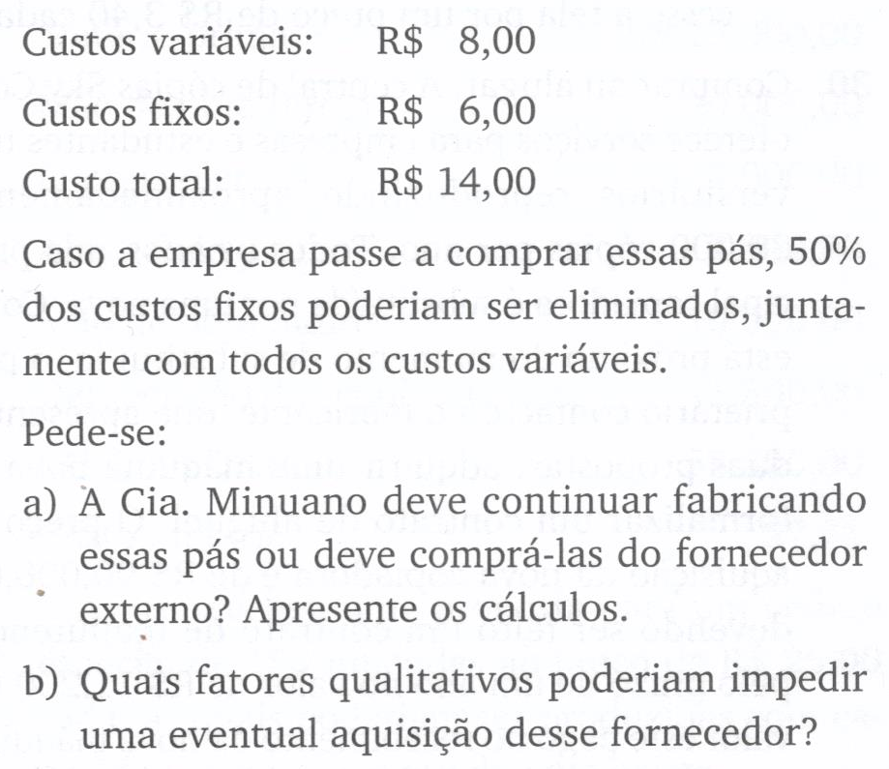
Exercício 1

Slide 25
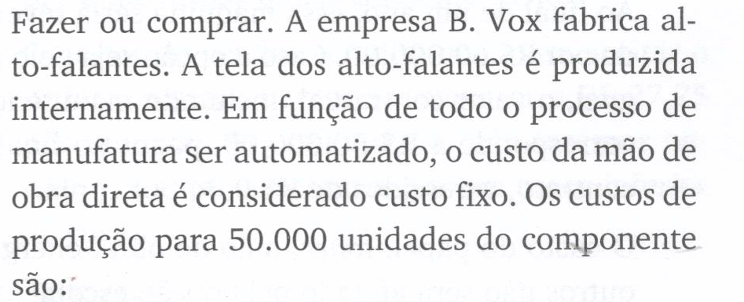
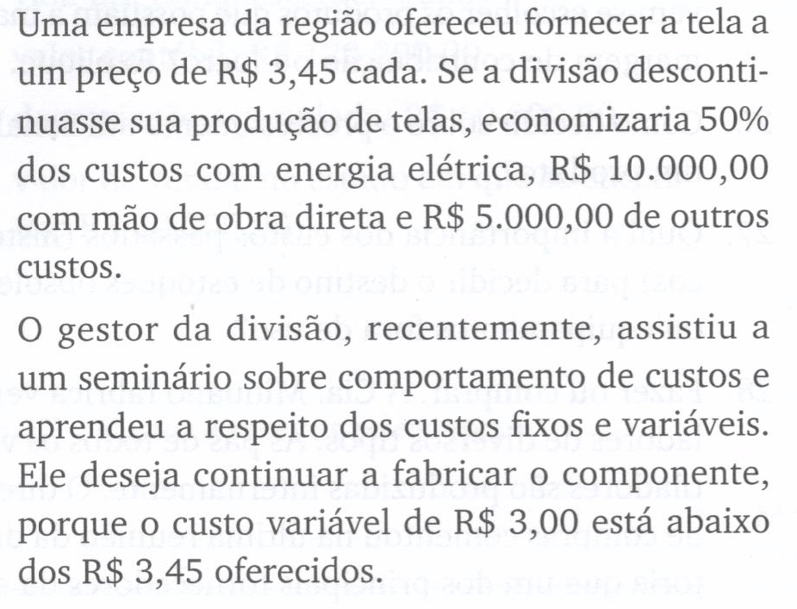
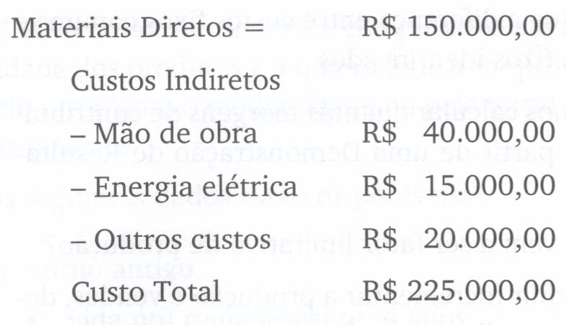
Exercício 2

Slide 26
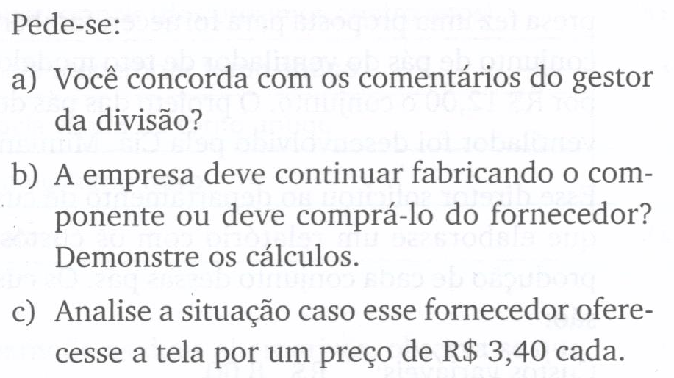
Exercício 2

Slide 27
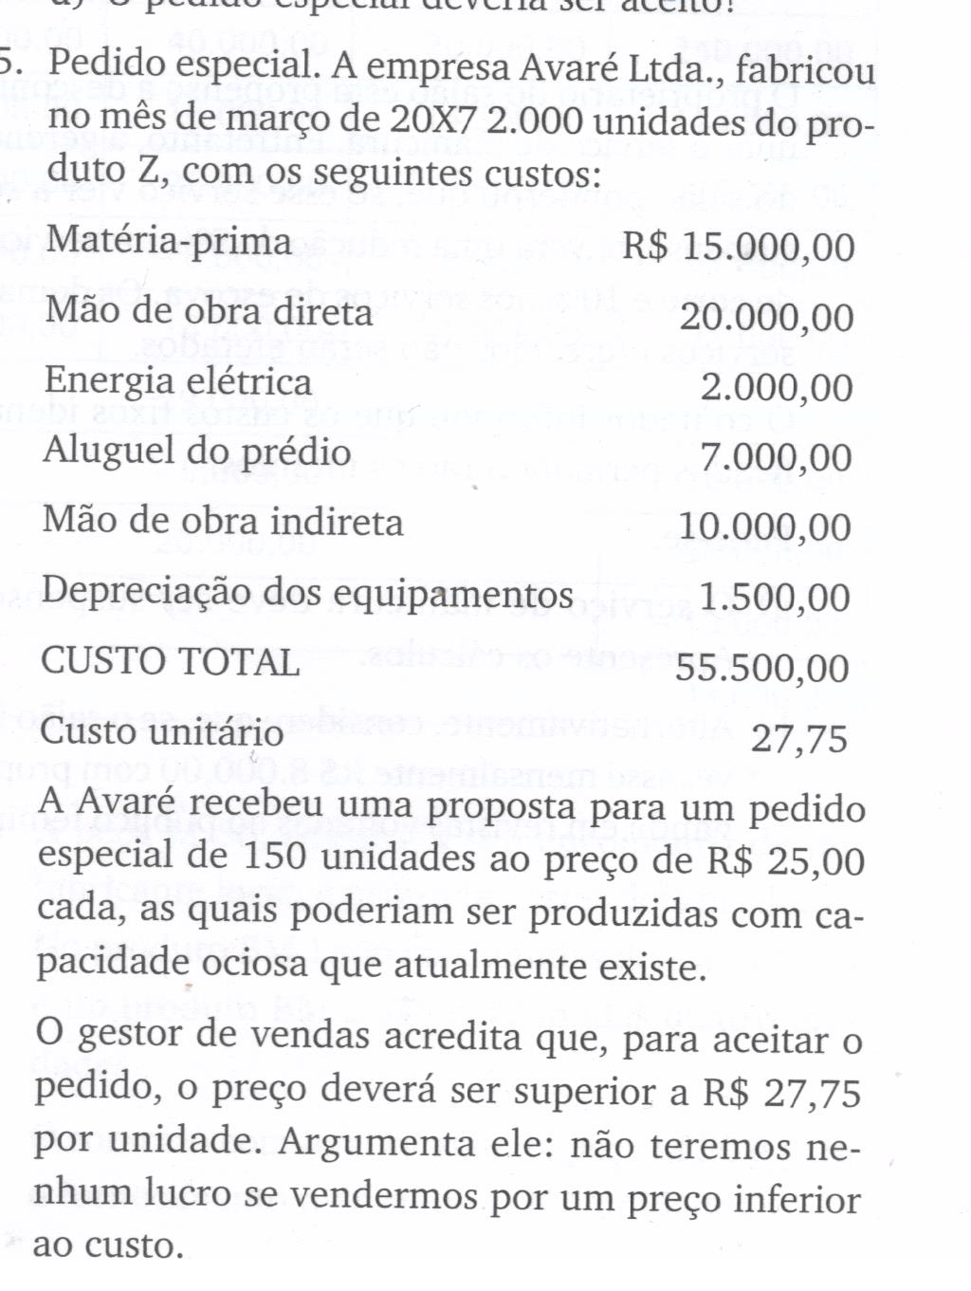
Exercício 3

Slide 28
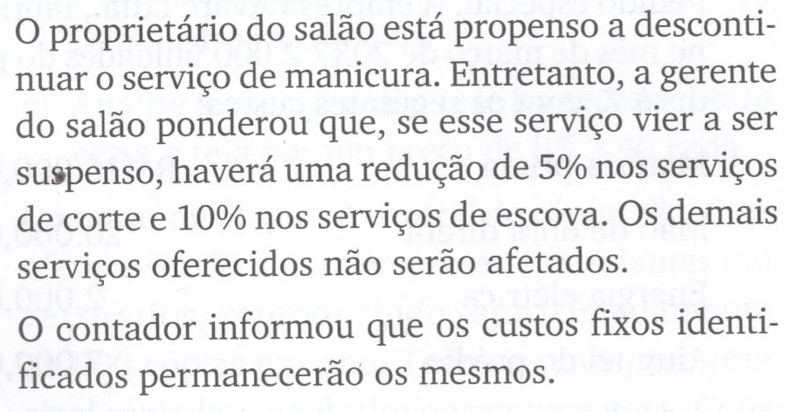
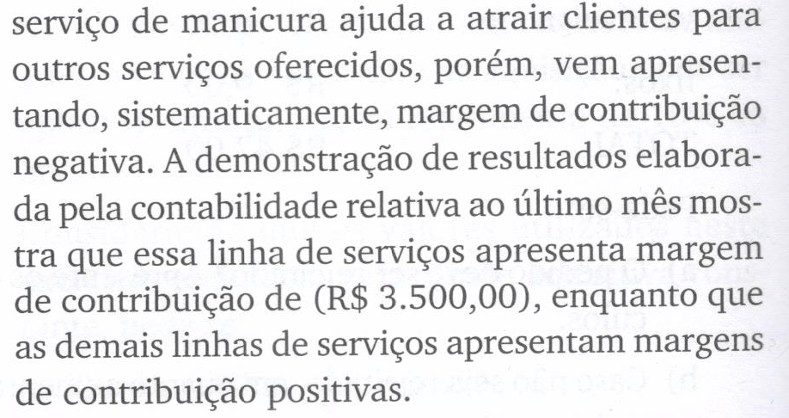
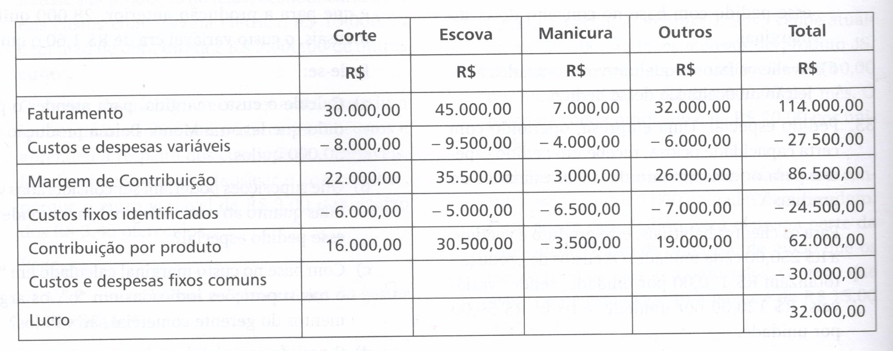
Exercício 4

Slide 29
